Slide 1




Tiếng Việt
Luyện tập: Viết một đoạn văn về ước mơ của em.
Giáo viên:
Lớp: 3

Slide 2
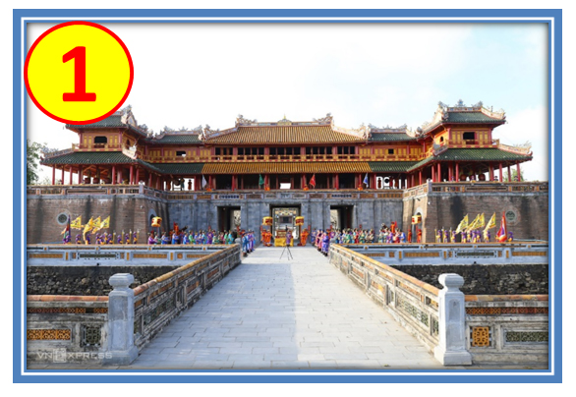

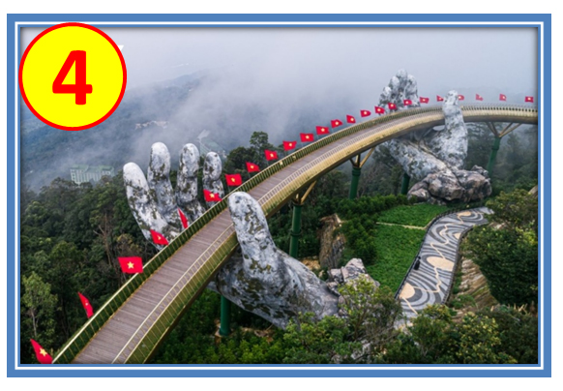
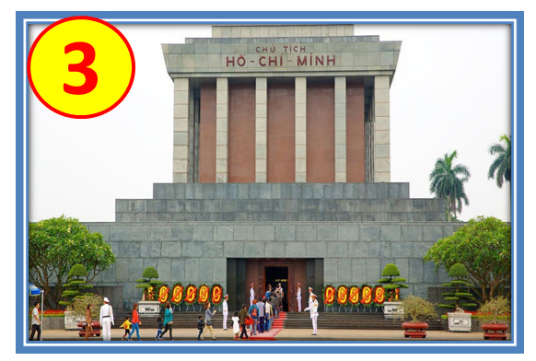

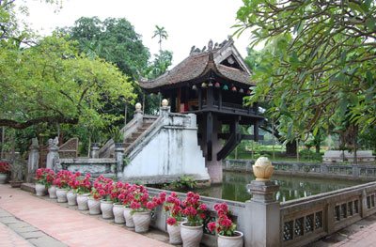
TRÒ CHƠI: DU LỊCH QUA MÀN ẢNH NHỎ
4
1
3
2
BẮT ĐẦU QUAY

Slide 3
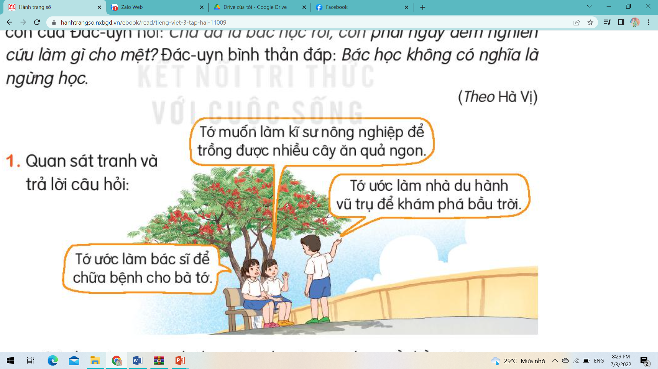
1. Luyện tập.
Bài 1. Quan sát và trả lời câu hỏi.
a.Các bạn trong tranh đang trò chuyện với nhau về điều gì?
b.Em thích ý kiến của bạn nào? Vì sao?
c.Nếu tham gia vào cuộc trò chuyện trên, em sẽ nói gì về ước mơ của mình

Slide 4
1. Luyện tập.
Bài 2. Viết một đoạn văn về ước mơ của em.
G:
Em ước mơ điều gì?
Nếu ước mơ đó trở thành sự thật, em sẽ cảm thấy thế nào?
Em sẽ làm gì để thực hiện ước mơ đó?

Slide 5
1. Luyện tập.
Bài 2. Viết một đoạn văn về ước mơ của em.
Em ước mơ trở thành hướng dẫn viên du lịch trong tương lai. Bởi vì em yêu đất nước Việt nam. Em muốn giới thiệu những danh lam thắng cảnh đến mọi người trên thế giới. Em muốn những du khách khi đến với Việt Nam sẽ có những ấn tượng tốt đẹp và hơn nữa là em muốn hình ảnh đất nước ta sẽ in sâu trong họ. Em sẽ phấn đấu học giỏi, giỏi cả Tiếng Anh và đọc nhiều cảnh đẹp của mọi miền trên đất nước.

Slide 6
1. Luyện tập.
Bài 3. Đọc lại đoạn văn, phát hiện lỗi và sửa lỗi (dùng từ, đặt câu, sắp xếp ý,...)

Slide 7

XIN CHÂN THÀNH CẢM ƠN
QUÝ THẦY CÔ GIÁO VÀ CÁC EM
Notes:
7

